Slide 1
Збереження біорізноманіття як необхідна умова стабільності біосфери

Slide 2
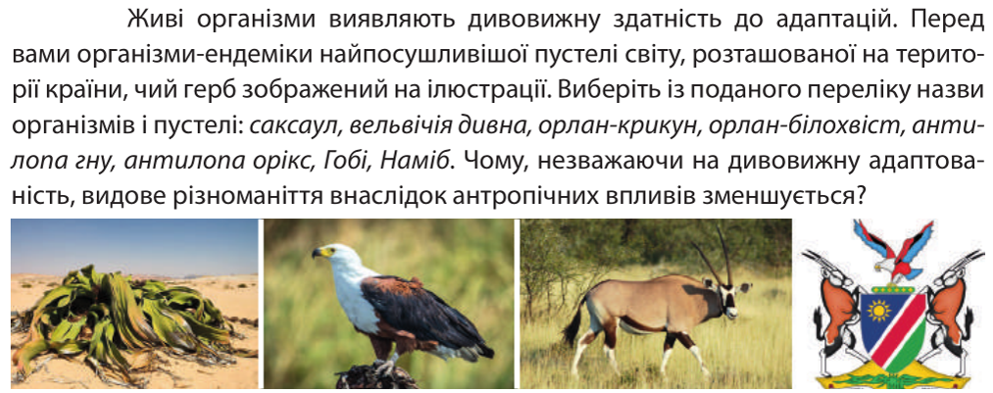

Slide 3
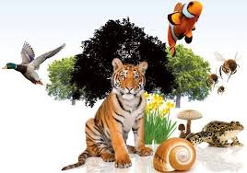
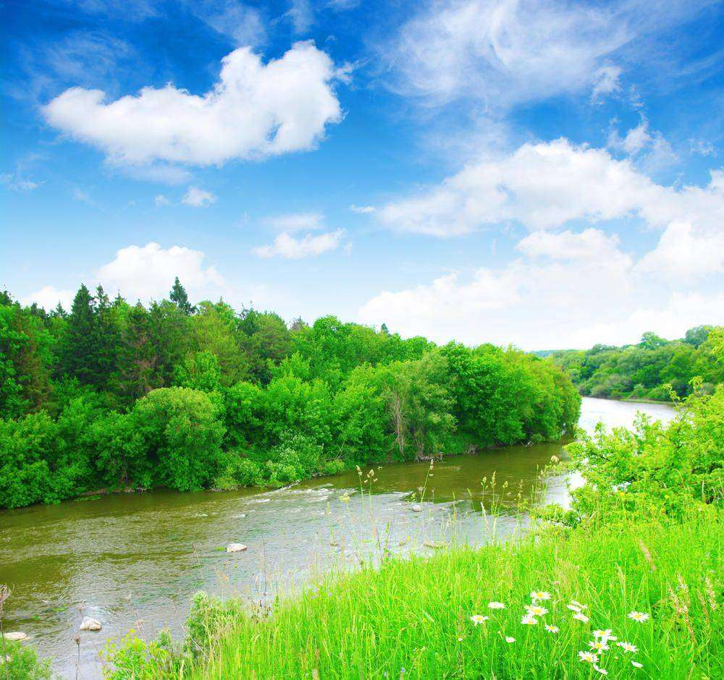
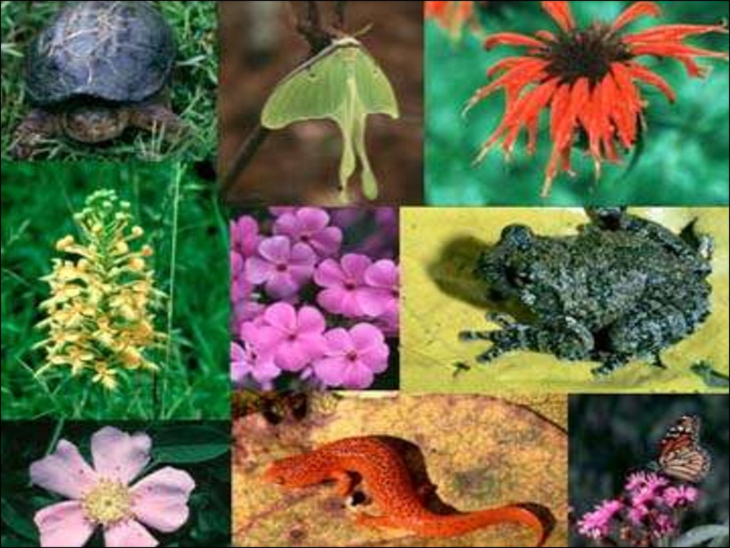
БІОРІЗНОМАНІТТЯ – це розмаїття організмів, видів та їхніх угруповань. Види:
-генетичне (різноманітність генів)
-видове (різноманітність видів в екосистемах)
-екосистемне (різноманітність екосистем)
Біорізноманіття є головною цінністю біосфери

Slide 4
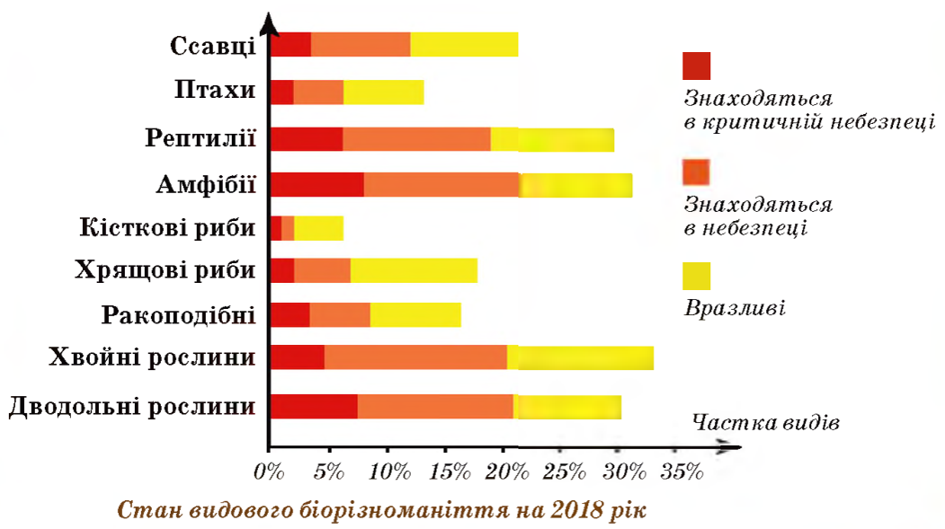
темпи зменшення біорізноманіття значно пришвидшились через діяльність людини
нині
внаслідок діяльності людини скорочується генетичне, видове й екосистемне біорізноманіття

Slide 5
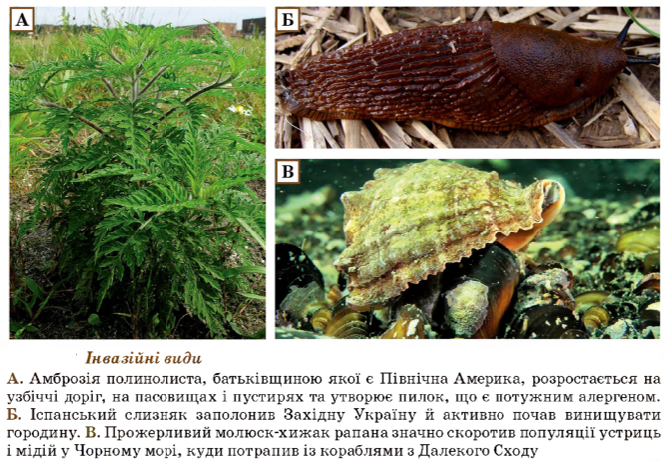
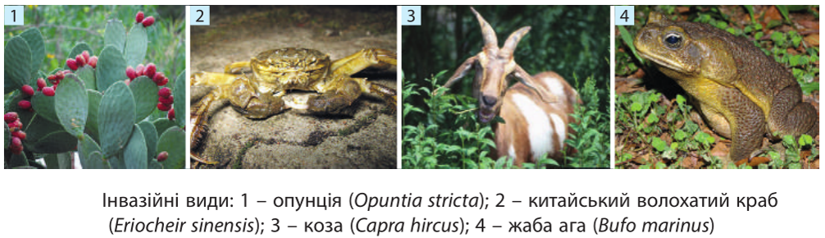
Причини зменшення біорізноманіття
Руйнування природного середовища життя
Збільшення частки чужорідних видів
Надмірна експлуатація природних ресурсів
Швидке зростання кількості населення
Зміна клімату й глобальне потепління

Slide 6
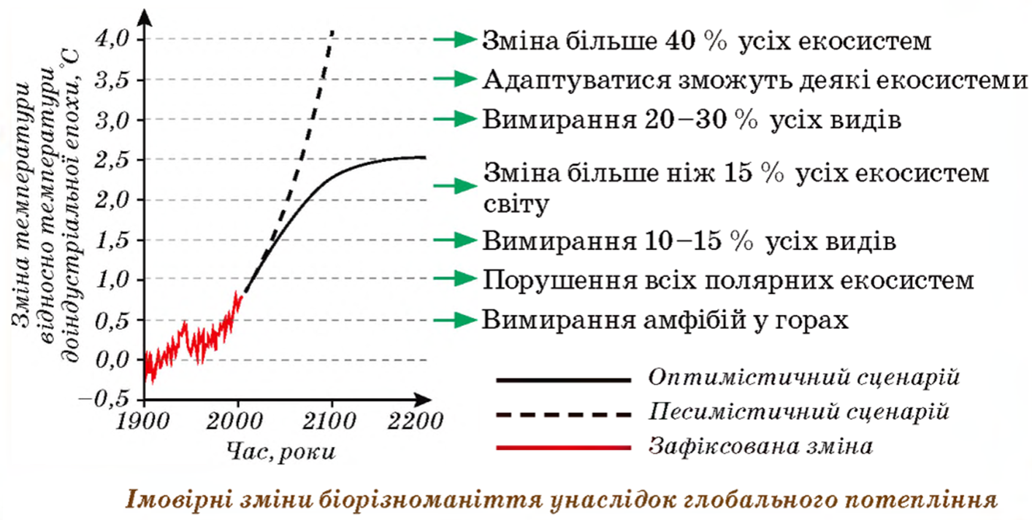
Забруднення й глобальне потепління спричиняють скорочення популяцій і вимирання видів

Slide 7
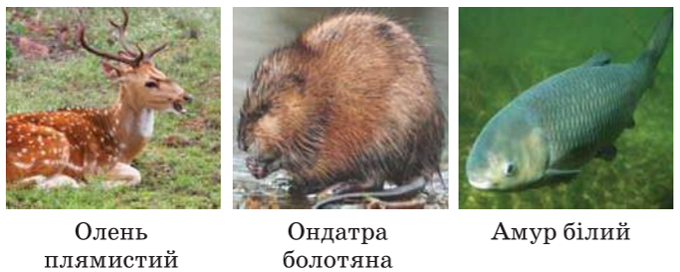
наслідки антропічного впливу на біорізноманіття
Зникнення видів
Проблеми вселення нових видів, пов’язані з акліматизацією (пристосуванням до умов нового середовища та нових угруповань й екосистем) і реакліматизацією (переселенням організмів у місця, де вони раніше проживали, але з різних причин зникли)
ЯК ЗБЕРЕГТИ ВИДИ?
За акліматизації важливи-ми чинниками є кліматичні
умови, наявність кормової
бази, відсутність потенцій-
них природних ворогів

Slide 8
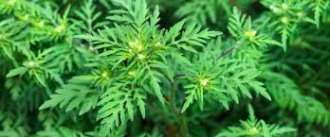
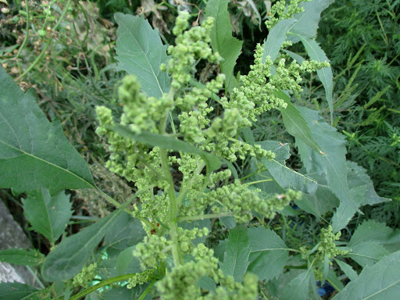
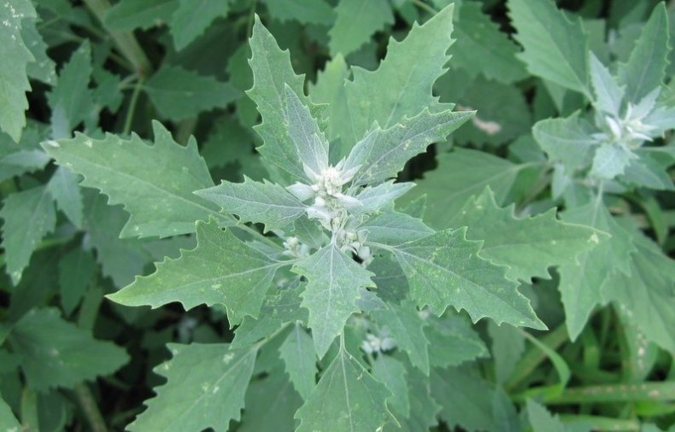
наслідки антропічного впливу на біорізноманіття
Поширення алергенних видів рослин­ бур’янів
Ввезення до країн різноманітної продукції рослинництва є однією з причин появи низки небезпечних бур’янів, поширення яких розглядається як загроза екологічній безпеці цих країн. Так, в Україні найбільш небезпечними для людини є: амброзія полинолиста (Ambrosia artemisiifolia), чорнощир звичайний (Iva xanthiifolia), полин гіркий (Artemisia absinthium), лутига розлога (Atriplex patula), лобода біла (Chenopodium album)

Slide 9
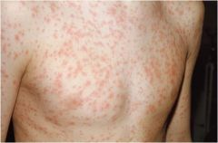
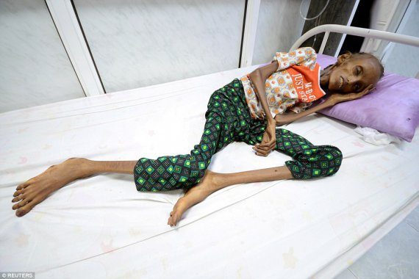
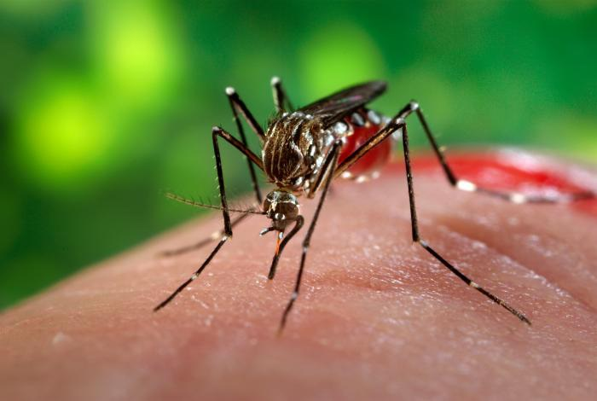
наслідки антропічного впливу на біорізноманіття
- Масові епідемії. Втрата біорізноманіття і порушення процесів саморегуляції в екосистемах стають причиною масових захворювань (наприклад, лихоманки Зіка, холери
у природі не існує шкідливих чи корисних видів

Slide 10
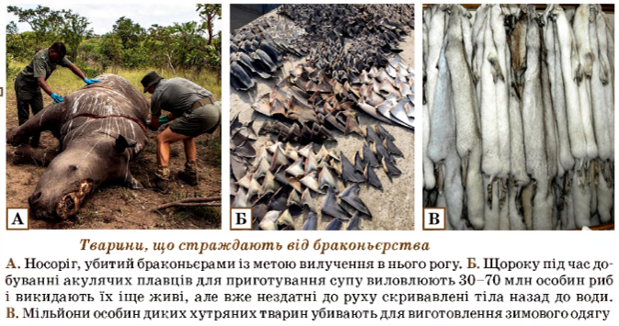
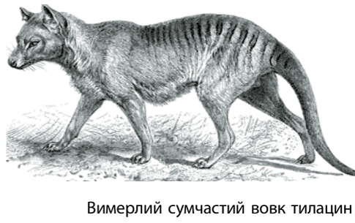
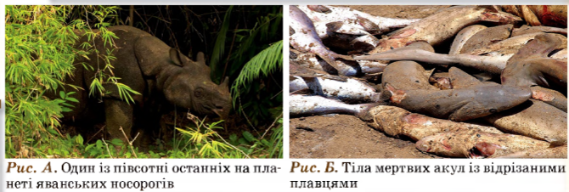
Для задоволення людських потреб винищуються надмірні кількості живих істот
заради супу з акулячих плавців виловлюють навіть найбільших китову й гігантську акул, чиї плавці коштують до 20 тис. доларів США за кілограм

Slide 11
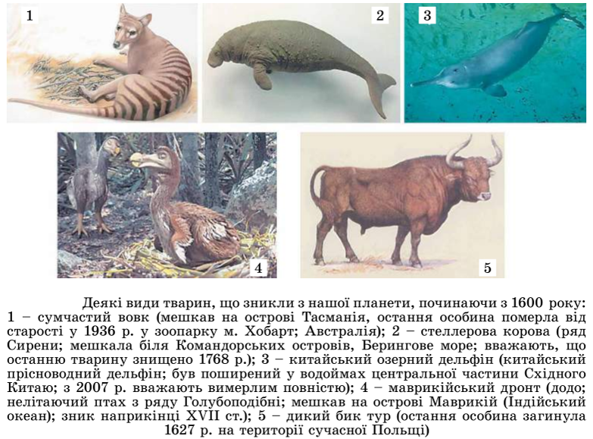
Маврикійський дронт (або додо) був уперше описаний 1598 року
на острові Мав­рикій.
Для його знищення знадобилося менше ста років. На цього великого (до 20 кг) нелітаючого представника голубоподібних полювали заради м’яса. А гнізда
птаха винищувалися свинями та собаками, яких завезли на острів

Slide 12
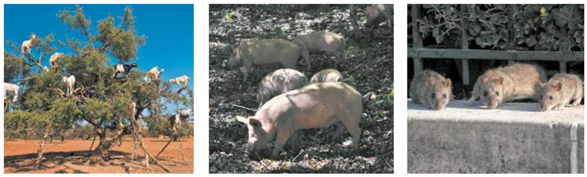
Тварини, завезені людиною, які знищували острівні види організмів: кози, свині, пацюки. Свині, кішки, собаки, пацюки розорювали гнізда птахів, ловили та їли дорослих тварин усіх місцевих видів. Острівні мешканці просто не встигали виробити способи захисту від нових хижаків і масово гинули. На островах, заселених людьми, кіз тримали як домашніх тварин. Але кози — чудові скалолази, вони підіймаються на дерева й об’їдають листя

Slide 13
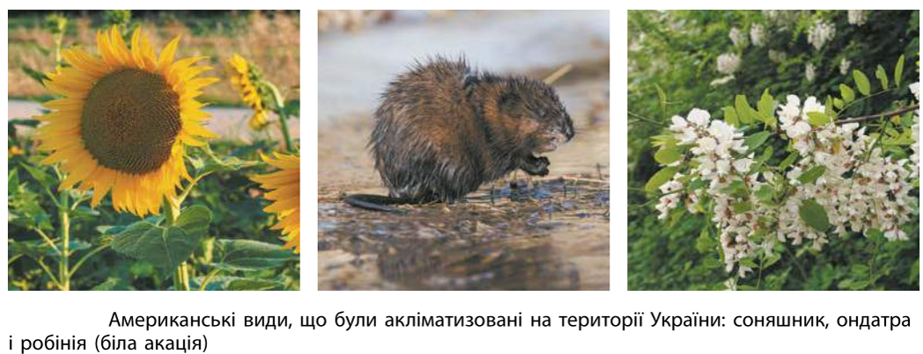

Збереження біорізноманіття – це сукупність заходів, спрямованих на охорону окремих популяцій, видів та екосистем у цілому разом з їхнім середовищем існування
якби гінкго в давні часи не стали вирощувати як декоративну рослину, ми б не отримали цілу низку корисних медичних препаратів

Slide 14
ДОМАШНЄ ЗАВДАННЯ
1) вивчити параграф 46
2) законспектувати матеріал теми
3) виконати практичну роботу

Slide 15
Практична робота №3
Оцінка екологічного стану свого регіону

Slide 16
Тема. Оцінка екологічного стану свого регіону (вказати назву регіону).
Мета: ознайомитися з екологічною ситуацією у своєму регіоні; використовуючи літературні та інтернет-джерела, оцінити екологічний стан регіону, у якому ви проживаєте; на основі проаналізованої інформації підготувати пропозиції щодо поліпшення екологічної ситуації в даному регіоні

Slide 17
ХІД РОБОТИ
Проаналізуйте отриману інформацію щодо основних об'єктів вашого регіону, які можуть слугувати джерелами тих чи інших видів забруднення. Наприклад, промислові підприємства, великі автомобільні магістралі, аеропорти, залізниця, теплові або атомні електростанції, інші енергетичні об'єкти, великі агропромислові комплекси, полігони побутових або промислових відходів тощо. Зазначте потенційні види забруднення довкілля та можливий негативний вплив на здоров'я людини.
Результати аналізу оформіть у вигляді таблиці
ДЖЕРЕЛО ЗАБРУДНЕННЯ (ВАШ РЕГІОН) | ВПЛИВ НА ДОВКІЛЛЯ | МОЖЛИВИЙ ВПЛИВ НА ЗДОРОВ‘Я ЛЮДИНИ
1.
2.
3.

Slide 18
2. Визначте природні та штучні комплекси, ліси, лісопарки, парки, водойми тощо, які можуть слугувати зонами відновлення у вашому регіоні. З'ясуйте тип зеленої зони, призначення, площу, екологічний стан. Результати аналізу оформіть у вигляді таблиці
3.Зробіть ВИСНОВОК, де вкажіть на підставі проаналізованої інформації щодо екологічного стану вашого регіону, зазначивши основні об'єкти, що завдають шкоди довкіллю. За можливості вкажіть рівень дотримання санітарних норм у регіоні. Зробіть пропозиції щодо можливих шляхів поліпшення екологічної ситуації, не завдаючи збитків економіці. Укажіть основні зелені зони регіону та їхній сучасний стан. Зробіть пропозиції щодо поліпшення їхнього стану та ефективнішого використання
ТИП ЗЕЛЕНОЇ ЗОНИ | ПРИЗНАЧЕННЯ | ЕКОЛОГІЧНИЙ СТАН
1)ЛІС | земельна ділянка лісового фонду України з визначеними межами | нерівномірні (рівномірні) насадження, зріджений (густий) і т.д.
2)ПАРК..

Slide 19
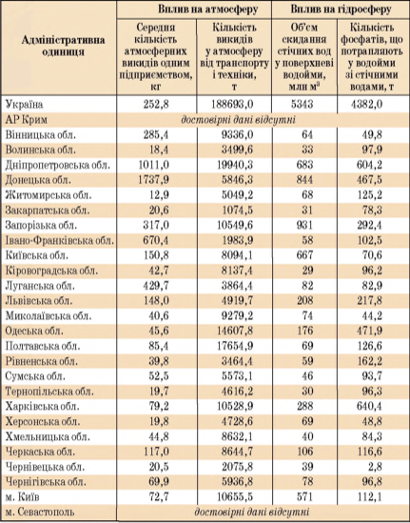
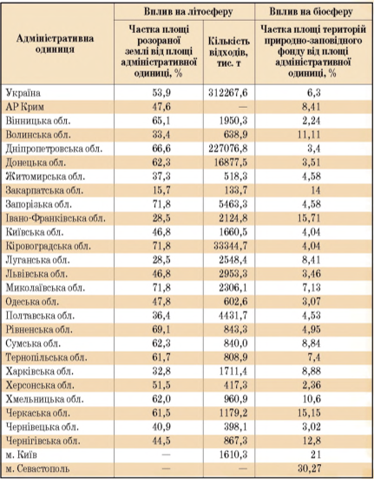
ДОДАТКОВІ ДАНІ

